Slide 1
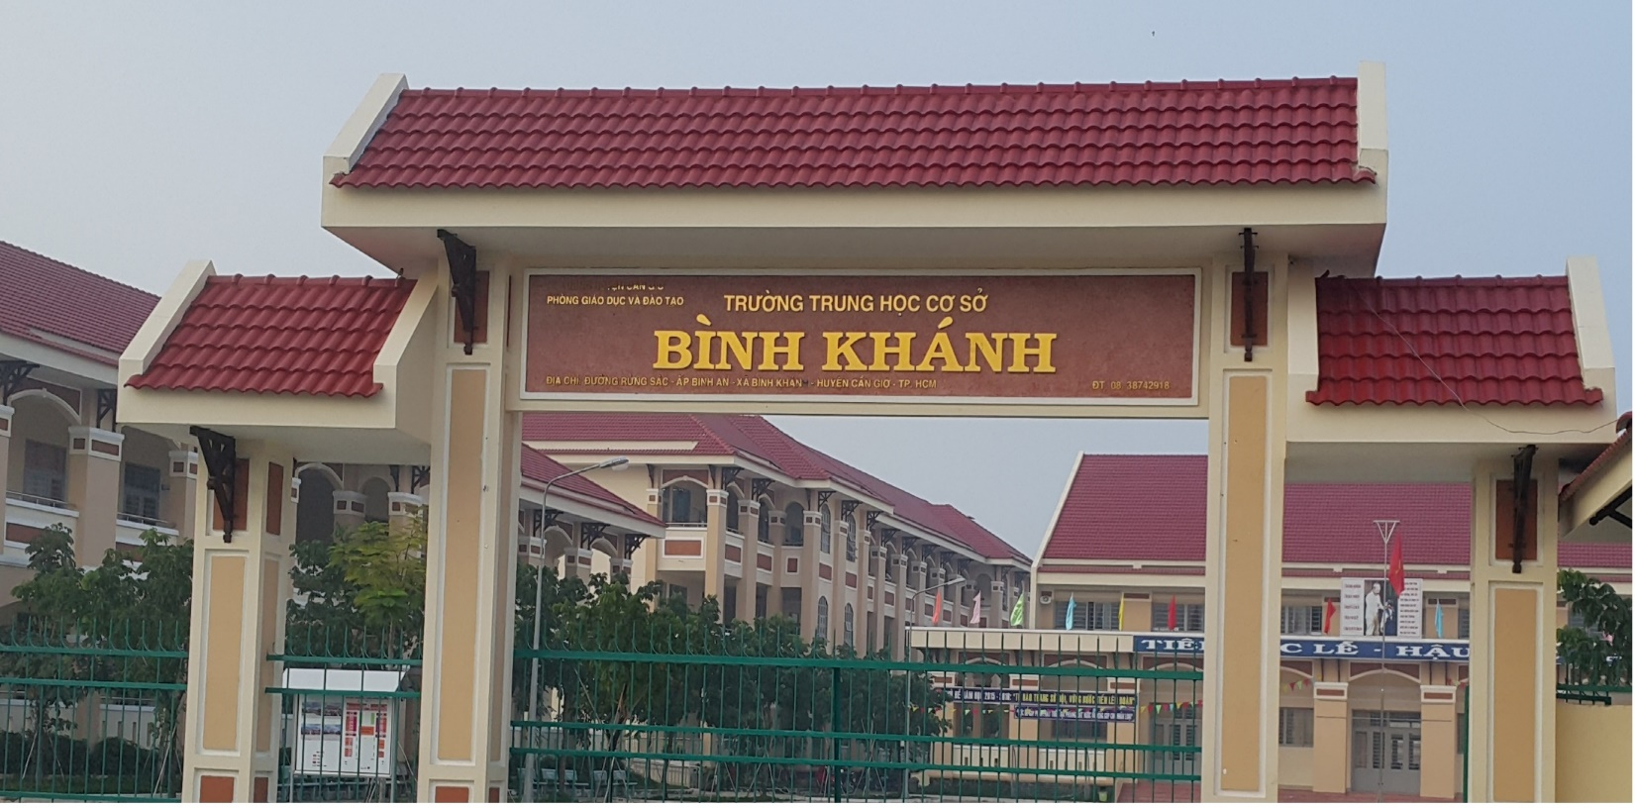
NHÓM HĐTNHN

Slide 2
Hoạt Động 2
Thể hiện thái độ tôn trọng người lao động

Slide 3
1
Cách thể hiện thái độ tôn trọng đối với người lao động.
Nội Dung
2
Chia sẻ những việc từng làm thể hiện thái độ tôn trọng đối với người lao động.
3
Thực hành những lời nói, việc làm thể hiện thái độ tôn trọng của người lao động.

Slide 4
Nội dung 1
Cách thể hiện thái độ tôn trọng đối với người lao động.

Slide 5
Dưới đây là những cách thể hiện thái độ tôn trọng người lao động của Hoa và Hương.
Hiểu biết giá trị của các nghề
Sẵn sàng hỗ trợ, làm cùng người lao động khi cần thiết
Ghi nhận, ca ngợi những đóng góp của lao động nghề ngiệp
- Chia sẻ để mọi người trong xã hội có nhiều nghề khác nhau và tất cả mọi nghề đều quan trọng.
- Sáng tạo tác phẩm nghệ thuật ca ngợi nghề nghiệp:Bài căn,thơ, tranh…. - Tuyên truyền những tấm gương sáng , những đóng góp xã hội trong mọi nghề nghiệp.
- Không cần ngại khi ngồi cùng mẹ bán rau, đẩy xe thồ cùng bố. - Sẵn lòng giúp cô lao công đẩy xe rác nặng hay bê đồ cùng chú thợ xây…
Cởi mở chan hoà với mọi người lao động.
Trân trọng sản phẩm lao động
- Luôn tươi cười, vui vẻ chào hỏi mọi người làm các nghề nhau tại trường, khu dân cư.
- Nói lời động viên tinh thần, thăm hỏi chân thành với người lao động trong những tình huống phù hợp.
- Không lãng phí đồ ăn thức uống (Công sức lao động của bố mẹ). - Giữ gìn đường làng, ngõ phố sạch sẽ(Công sức của các cô chú vệ sinh môi trường.
Write the content... Click to input the specific text in this column to briefly explain the sub item content. This is the concept diagram. Please modify it according to your specific content. Write the content... Click to input the specific text in this column to briefly explain the sub item content. This is the concept diagram. Please modify it according to your specific content. Write the content... Click to input the specific text in this column to briefly explain the sub item content. This is the concept diagram. Please modify it according to your specific content.
Em đã có những cách thể hiện như thế nào ?

Slide 6
Hiểu biết giá trị của các nghề
- Chia sẻ để mọi người trong xã hội có nhiều nghề khác nhau và tất cả mọi nghề đều quan trọng.

Slide 7
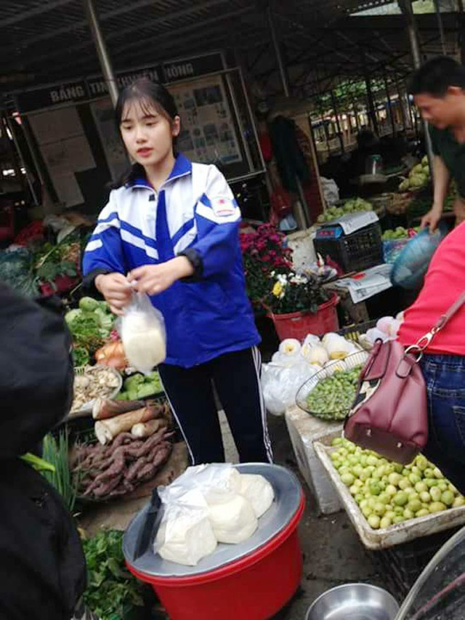
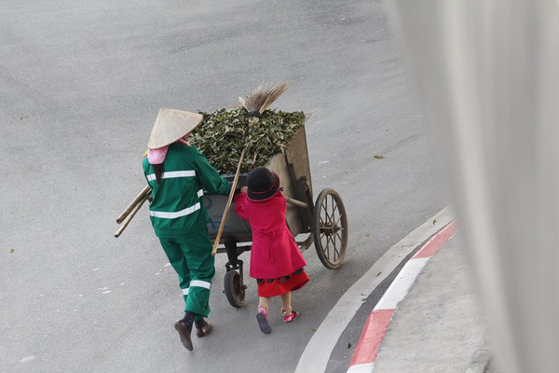
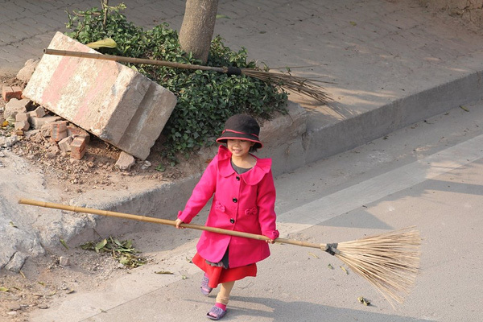
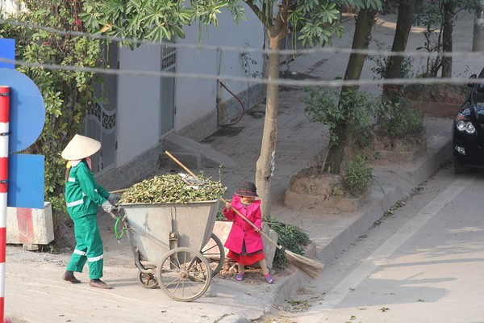
Sẵn sàng hỗ trợ, làm cùng người lao động khi cần thiết

Slide 8
Ghi nhận, ca ngợi những đóng góp của lao động nghề ngiệp

Slide 9
Nội dung 2
Chia sẻ những việc từng làm thể hiện thái độ tôn trọng đối với người lao động.

Slide 10
Nối câu phù hợp
Cách thể hiện thái độ tôn trọng
Những việc làm cụ thể trong cuộc sống
1.Hiểu biết về giá trị của nghề và người làm nên giá trị ấy
A. Không lãng phí đồ ăn, thức uống (công sức lao động của bố mẹ)
2.Cởi mở, chan hoà với người lao động ở mọi ngành nghề
B. Luôn tươi cười, vui vẻ chào hỏi mọi người làm các nghề khác nhau tại trường, khu dân cư.
3. Sẵn sàng hỗ trợ, làm cùng với người lao động khi cần thiết.
C. Sáng tạo nghệ thuật ca ngợi nghề nghiệp: bài văn, thơ, tranh, truyện,...
D. Không ngần ngại tham gia làm việc cùng bố mẹ dù đó là nghề gì (bán rau, đẩy xe thổ chở hàng,...).
4. Trân trọng sản phẩm lao động
5. Ghi nhận, ca ngợi những đóng góp của lao động nghề nghiệp
F. Sẵn lòng giúp cô lao công đẩy xe rác nặng hay bê đồ cùng chú thợ xây.
G. Chia sẻ để mọi người hiểu được trong xã hội có nhiều nghề khác nhau và tất cả các nghề đều quan trọng

Slide 11
Phiếu Khảo Sát
N1
N2
N3
N4
Dựa vào nội dung trả lời phía trên các em hãy hoàn thành phiếu khảo sát.
Với mỗi ý khảo sát chỉ chọn một trong ba mức độ thực hiện phù hợp nhất với em: thường xuyên, thỉnh thoảng hoặc không bao giờ.
Thực hiện khảo sát ở tất cả các ý, không bỏ qua ý nào.

Slide 12
Nhận xét
Những bạn nào có từ 7 hành động thường xuyên làm để thể hiện sự tôn trọng với người lao động?
Những bạn nào có từ 4 - 7 hành động thường xuyên làm để thể hiện sự tôn trọng với người lao động?
Những bạn nào có dưới 4 hành động thường xuyên làm để thể hiện sự tôn trọng với người lao động?

Slide 13
Nội dung 3
Thực hành những lời nói, việc làm thể hiện thái độ tôn trọng của người lao động.

Slide 14
Cô C. là nhân viên vệ sinh của nhà trường. cô là một người rất chăm chỉ, làm việc cẩn thận, sạch sẽ. Một hôm, cô đang dọn nhà vệ sinh của trường, bạn N. đi ngang qua nhìn thấy và nói với A.: “Cô C. làm công việc này bẩn quá, người lúc nào cũng hôi, tớ phải tránh xa ra chứ không thể chịu nổi”.
Tình huống 1
Em có đồng ý với bạn N. không? Nếu là A. em sẽ xử lí như thể nào?

Slide 15
Trường em có bác bảo vệ rất vui tính, làm việc có trách nhiệm. Vào giờ ra chơi, bạn T. thường ra cổng nói chuyện với bác bảo vệ và cùng bác làm một số việc như: đánh trống báo giờ, ghỉ chép những người ra vào trưởng,... Em hãy nhận xét cách ứng xử của bạn T. với bác bảo vệ.
Tình huống 2
Em sẽ giúp đỡ, chia sẻ cùng bác bảo vệ những việc gì?

Slide 16
THANKS

